Slide 1
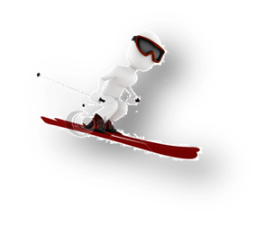
МОУ «Борисовская СОШ №1 им. А.М.Рудого»
Если хочешь быть
ЗДОРОВ
Автор: учитель начальных классов
Несветайло Ирина Владимировна
Notes:
Слайд с гиперссылкой: переход на слайд 3 при помощи нажатия на спортсмена с гантелями справа

Slide 2
А
Б
В
Г
з
е
о
ц
1
с
л
б
в
ЗДОРОВЬЕ
2
к
д
я
у
3
о
х
ь
р
4
А-1, Б-3, В-1,Г-4, А-4, Г-2, В-4, Б-1
Notes:
Слайд с гиперссылкой: справа серая точка- возврат к теме урока

Slide 3
ЗДОРОВЬЕ-ДОРОЖЕ ДЕНЕГ.

Slide 4
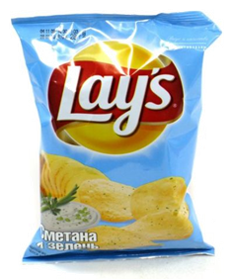
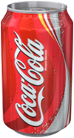
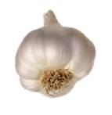
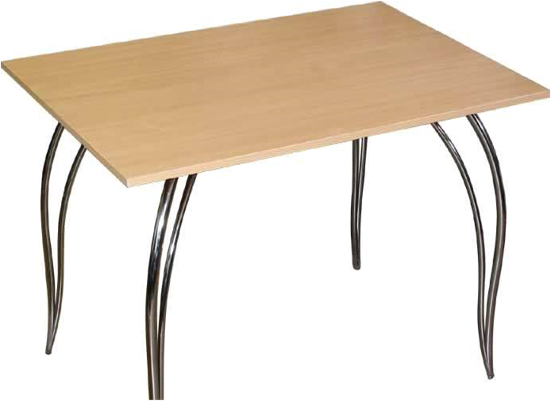
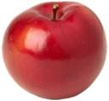
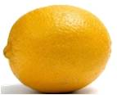
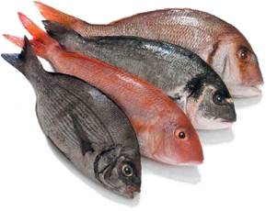
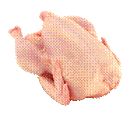
Notes:
Слайд с гиперссылками: наводим курсором на нужные продукты и они перемещаются на стол

Slide 5
ЧИСТОТА-ЗАЛОГ ЗДОРОВЬЯ.

Slide 6
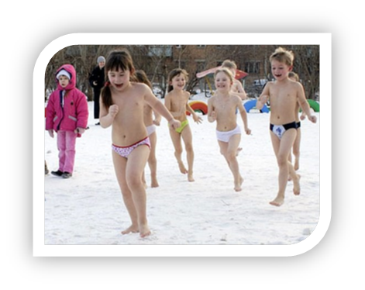
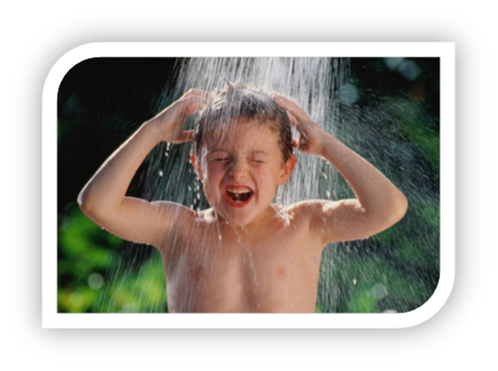
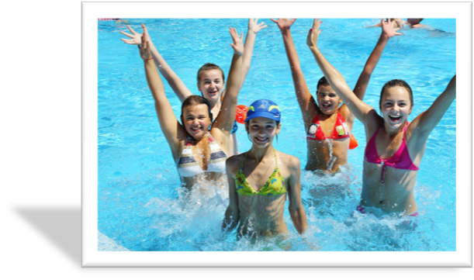
Notes:
ЗАКАЛИВАНИЕ

Slide 7
Когда у меня плохое настроение я …
На уроке я …
На уроке мне …
Когда у меня хорошее настроение я…

Slide 8
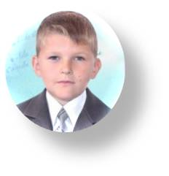
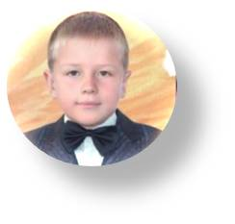
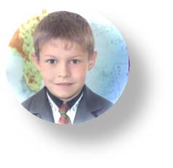
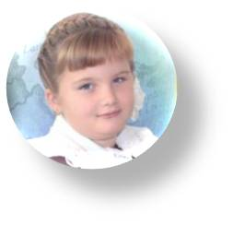
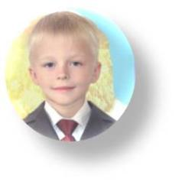
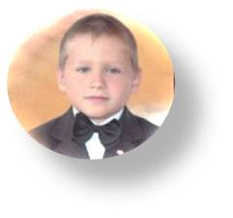
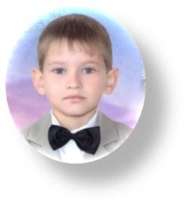
Здоровый образ жизни –
наш выбор!

Slide 9
Интернет – ресурсы: картинки
httpakak.rustepspictures000016047_large.gif
httpcontent.foto.mail.rubktess-s_blogsi-2736.jpg
httpdevahi.netwp-contentuploads2010087772.jpg
httpmedia.tumblr.comtumblr_l6ugqpPHyO1qcxvn3.jpg
httpnifiga-sebe.ruuploadsposts2009-03thumbs1236869371_28_bulkish.ru.jpg
httpwww.abc-color.comimagecoloringvegetablescarrotcarrot-.png
httpwww.bashkirmed.comproducts_picturesban-34.jpg
httpwww.smachno.uaimgforallfish(1).jpg
httpwww.umithazar.comuploaddosya_20080322205314_1.jpg

